Slide 1
ANALISIS SPEKTRA
CONTOH PROGRAM MATLAB
John adler
KK-Komputasi dan Kecerdasan Buatan Teknik Komputer
Universitas Komputer Indonesia-UNIKOM

Slide 2
ANALISIS SPEKTRA
Adalah suatu analisis yang dilaksanakan untuk melihat spektrum frekuensi yang terkandung dalam data runtun waktu (time series data).
Didasari oleh transformasi data dari domain waktu ke domain frekuensi sehingga spektrum frekuensi yang terkandung dapat dipantau.
Transformasi yang paling banyak dipakai : TRANSFORMASI FOURIER. Dalam bidang numerik : Discrete Fourier Transformation (DFT).
Notes:
Bentuk rumusan DFT untuk vektor data y=[y1 y2 … yN] sb : Yk+1=Σj y(j+1) exp [-i2Πjk/N] i=√-1; j,k=0, 1, …(N-1). Data y direkam pada jarak waktu yang sama. Misal interval τ, maka tk=τ(k-1). Hasil transformasi Yk memiliki frekuensi : fk=k/τN untuk k=0, 1, …(N-1). Dengan demikian spektrum frekuensi bergerak dari 0 hingga (N-1)/τN=1/τ untuk N>>1.

Slide 3
ANALISIS SPEKTRA [contd.]
Berikut implementasi fungsi sft dari transformasi Fourier lambat (Slow Fourier Transformation) dengan kompleksitas O(N2).
function yk=sft(y) % slow fourier transformation
% yk=sft(y)
% input vektor time-series y
% output hasil transformasi DFT
N=length(y);
sudut=-2*pi*sqrt(-1)/N;
for k=0:N-1
temp=exp(sudut*(0:N-1)*k);
yk(k+1)=sum(y.temp);
end
return

Slide 4
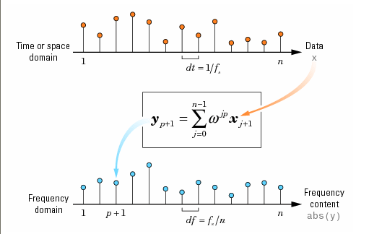
Discrete Fourier Transform

Slide 5
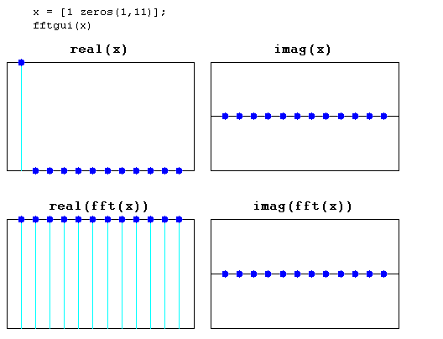
Discrete Fourier Transform (contd.)

Slide 6
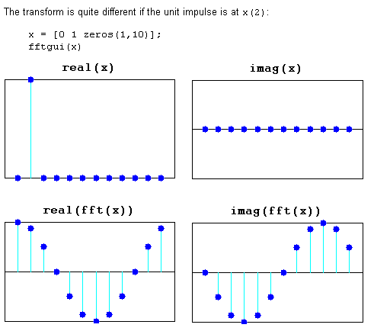
Discrete Fourier Transform (contd.)

Slide 7
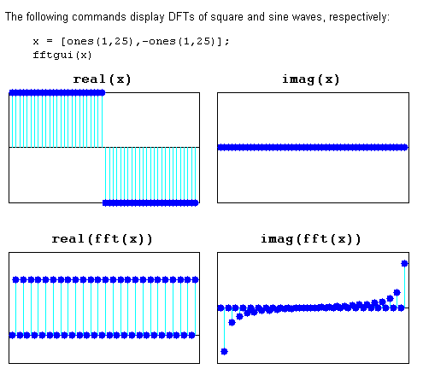
Discrete Fourier Transform (contd.)

Slide 8
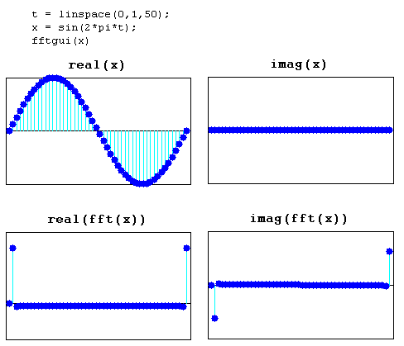
Discrete Fourier Transform (contd.)

Slide 9
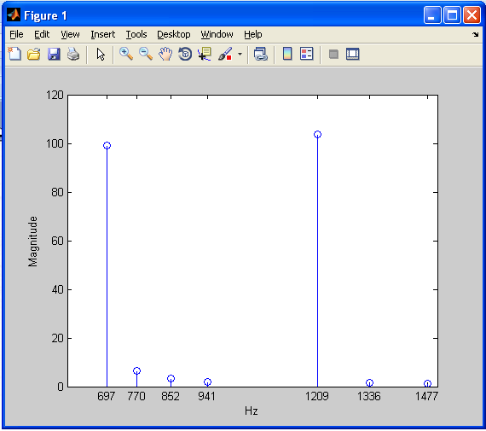
f=[697 770 852 941 1209 1336 1477];
% frequencies for numbers 0:9 on keypad Fs = 8000;
%sampling frequency N = 205;
%Number of points
% Tones generated by a "1": 697 and 1209 Hz data = sum(sin(2*pi*[697;1209]*(0:N-1)/Fs));
% Indices of the DFT for the frequencies f freq_indices = round(f/Fs*N)+1;
%Compute DFT using Goertzel algorithm dft_data = goertzel(data,freq_indices);
%Plot the DFT magnitudes stem(f,abs(dft_data)); set(gca,'xtick',f); xlabel('Hz'); ylabel('Magnitude');

Slide 10
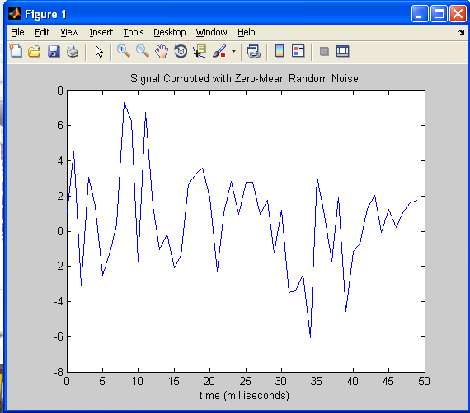
Fs = 1000;
% Sampling frequency T = 1/Fs;
% Sample time L = 1000;
% Length of signal t = (0:L-1)*T;
% Time vector
% Sum of a 50 Hz sinusoid and a 120 Hz sinusoid x = 0.7*sin(2*pi*50*t) + sin(2*pi*120*t); y = x + 2*randn(size(t));
% Sinusoids plus noise plot(Fs*t(1:50),y(1:50)) title('Signal Corrupted with Zero-Mean Random Noise') xlabel('time (milliseconds)')

Slide 11
TERIMA KASIH

